Slide 1
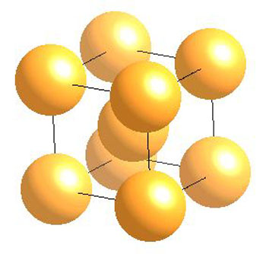
Le RESEAU CUBIQUE CENTRE : CC
Plan A
Plan B

Slide 2
Structure Cubique centrée
Mode du réseau cubique: Mode I
Coordonnées réduites
(0, 0, 0)
représente tous les sommets
(1/2 , 1/2, 1/2)
représente le centre la maille cubique

Slide 3
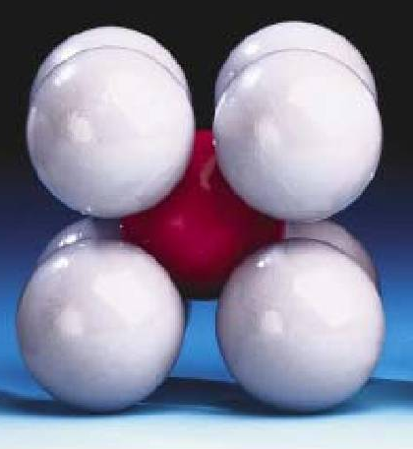
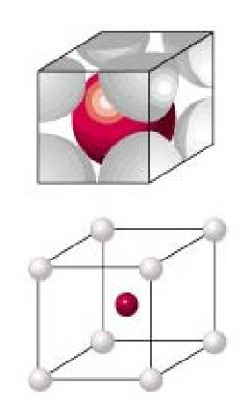
Structure Cubique centrée, Mode I
On compte donc :
8 atomes (sommets) x 1/8
+ 1 atome (centre) x 1
= 2 atomes/maille

Slide 4
Structure Cubique centrée, Mode I
coord. = ?
2 atomes sont situés à la distance a√3/2.
Chaque atome a
8 proches voisins
coord. = 8

Slide 5
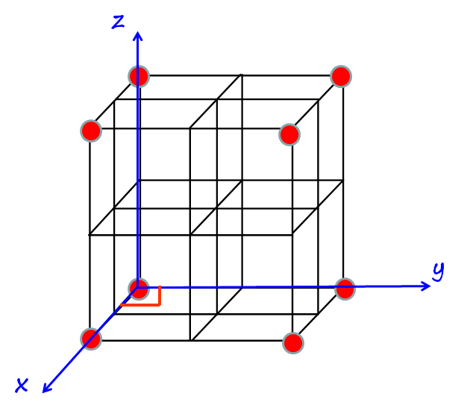
Structure Cubique centré
Mode du réseau cubique: Mode I
CC
Coordonnées réduites
(0, 0, 0)
(1/2 , 1/2, 1/2)
y
Z = 0
Z = 1
Z = ½
Plan (xoy)
x

Slide 6
Compacité ou taux de remplissage τ :
Compacité τ
n . Volume(1atome)
=
Volume(1 maille)
Structure Cubique centré
Mode du réseau cubique: Mode I
CC
n = nbre d’atomes par maille
= 8 x 1/8 + 1 = 2 atomes/maille
V(1atome) =
(4/3) π R³
V(1maille) =
a³

Slide 7
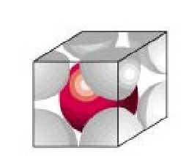
Ex : Cas d’une structure cubique centré, CC
n = 2 atomes/maille
Or pour un CC, les atomes sont tangents la grande diagonale de la maille
Relation de tangence : 4R = a√3
D’où la relation :
τ
2 . (4/3) π R³
2 . (4/3) π (a√3 /4)³
=
=
= 0,68
a³
a³

Slide 8
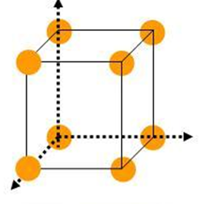
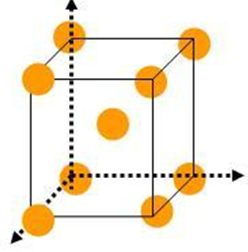
Résumé
Cubique simple, Mode P
Cubique centré, Mode I
Cubique à faces centré, Mode F
Voir un autre fichier sur le site
coord. = 6
τ = 0,52
coord. = 8
τ = 0,68
1 at./maille
2 at./maille
2R = a
4R = a√3
Coordonnées réduites
Coordonnées réduites
(0, 0, 0)
(0, 0, 0)
(1/2, 1/2, 1/2)

